Slide 1

Krive I površi drugog reda
Zulka musić, IB200059

Slide 2

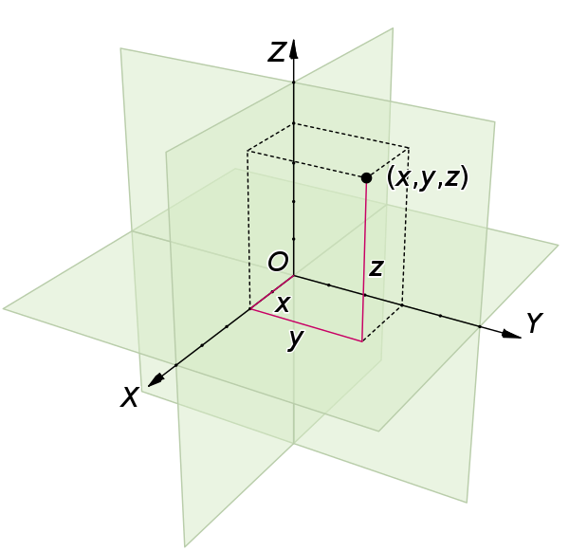
Analitička geometrija
Analitička geometrija je grana geometrije u kojoj se koriste algebarske metode prvenstveno linearne algebre da bi se riješili geometrijski problemi.
Metoda analitičke geometrije se koristi u svim primijenjenim naukama, ali posebno unutar fizike, npr. za opis putanje planeta.
Prvo se analitička geometrija bavila pitanjima planeta i tzv. Euklidskom geometrijom (prostornom geometrijom).
Osnova analitičke geometrije je korištenje koordinatnog sistema.
Obično se koristi Kartezijev koordinatni sistem.
Pravougli Kartezijev koordinatni sistem u prostoru
https://www.wikiwand.com/hr/Kartezijev_koordinatni_sustav

Slide 3
Krive drugog reda:
Kružnica
Elipsa
Parabola
Hiperbola
Površi drugog reda:
Elipsoid
Hiperboloid (jednokrilni i dvokrilni)
Paraboloid (eliptički i hiperbolički)
Konus (opći, rotacioni i kosi)
Cilindar (eliptički, parabolički i hiperbolički)

Slide 4
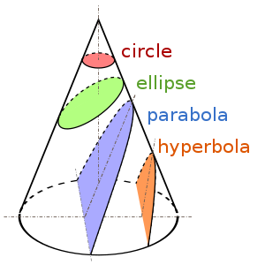
Krive drugog reda
Jednačina sa dvije nepoznate:
Ax² +By² + C xy + Dx + Ey +F =0 ( za A² + B ² +C ² ≠ 0 ) je jednačina krive drugog reda u ravni x0y.
Uslov A² + B² +C² ≠ 0 označava da je lijeva strana polinom drugog stepana s varijantama x, y.
Krive drugog reda nastaju presjekom ravni i kružne dvostruke konusne površi.
U zavisnosti od ugla pod kojim ravan sječe kružnu dvostruku konusnu površ, dobijamo različite krive.
https://hr.wikipedia.org/wiki/Krivulje_drugog_reda

Slide 5

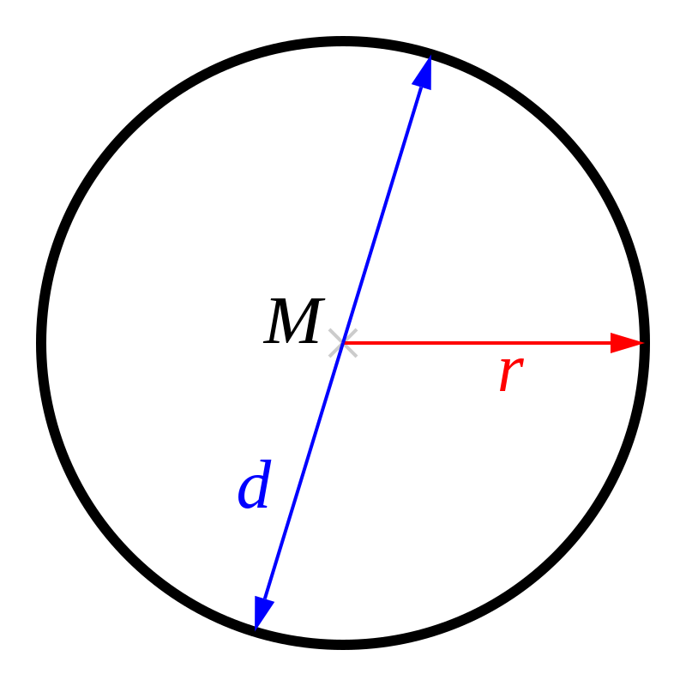

Kružnica
Kružnica je skup svih tačaka u ravni jednako udaljenih od zadane tačke (središta) u našem slučaju od tačke M.
Poluprečnik kružnice r je duž koja spaja centar kružnice sa bilo kojom tačkom kružnice.
Duž d koja spaja centralno simetrične tačke kružnice nazivamo prečnik kružnice. Tačka M je sredina prečnika d.
Jednačina kružnice sa središtem u S(0,0):
$$x^{2}+y^{2}=r^{2}$$
Jednačina kružnice sa središtem u S(p,q):
$${(x−p)}^{2}+{(y−q)}^{2}=c^{2}$$
Formula za obim:
$$O=Rπ ili O=2rπ$$
Formula za površinu:
$$P=πr^{2}$$
https://hr.wikipedia.org/wiki/Kru%C5%BEnica

Slide 6
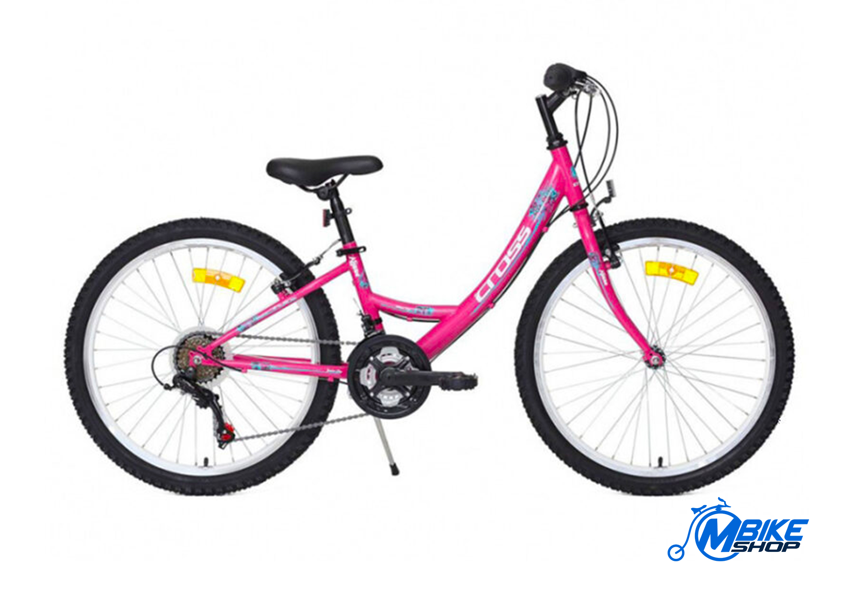
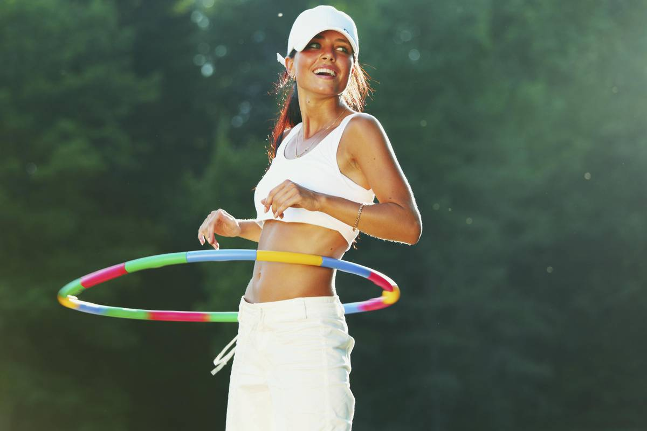
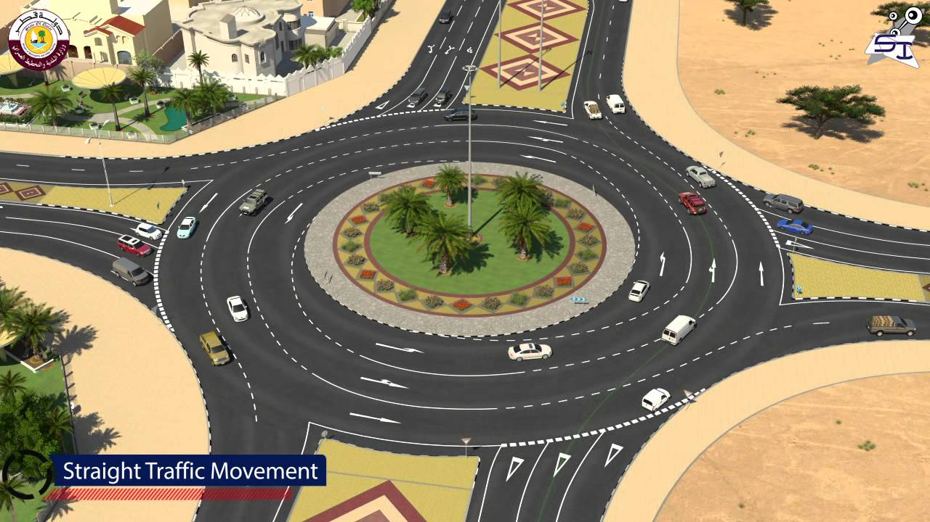
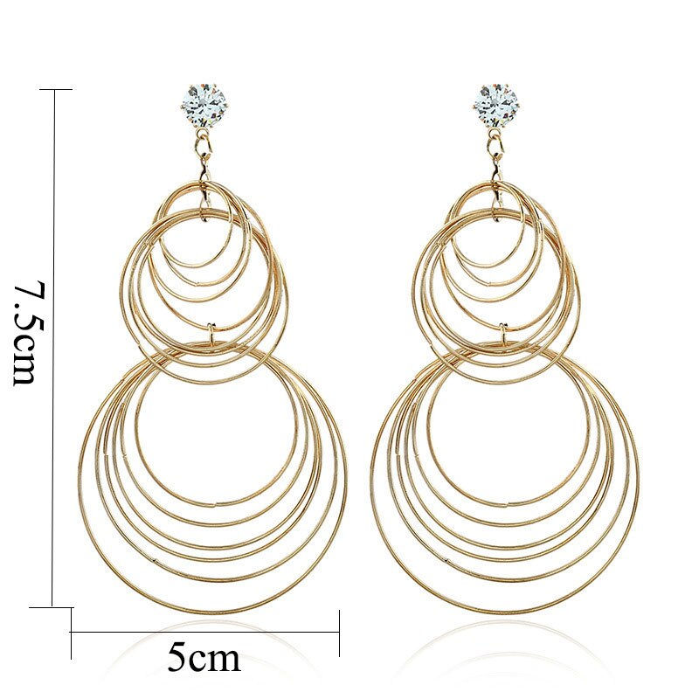

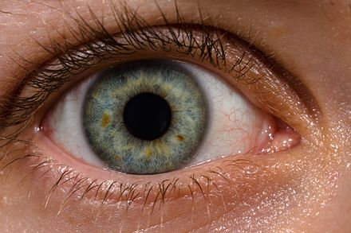
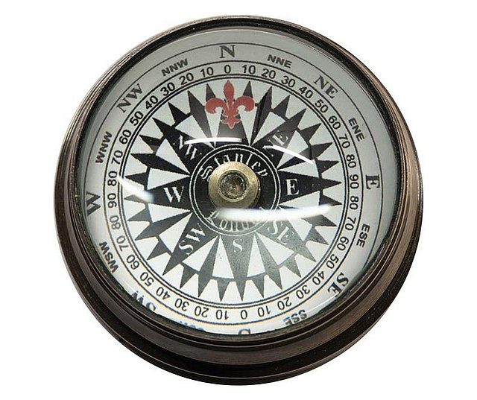
Primjeri
https://www.m-bikeshop.com/proizvod/cross-alissa-24/
https://www.polovniautomobili.com/auto-vesti/saveti/6569/kruzni-tok-pravila-voznje
https://www.24sata.hr/lifestyle/mrsavite-uz-igru-hula-hoop-u-30-minuta-trosi-500-kalorija-573067
https://www.wikiwand.com/bs/Ljudsko_oko
https://www.aliexpress.com/item/1005003319135735.html?spm=a2g0o.productlist.0.0.4a1ba8c9m0HaG1&algo_pvid=a8c18670-b46f-4cf2-bd36-fede7bed74b5&algo_exp_id=a8c18670-b46f-4cf2-bd36-fede7bed74b5-8&pdp_ext_f=%7B%22sku_id%22%3A%2212000025188781913%22%7D&pdp_pi=-1%3B3.27%3B-1%3B-1%40salePrice%3BUSD%3Bsearch-mainSearch
https://hr.wikipedia.org/wiki/Sat
https://www.vivre.hr/p-1487474/kompas_instruments

Slide 7
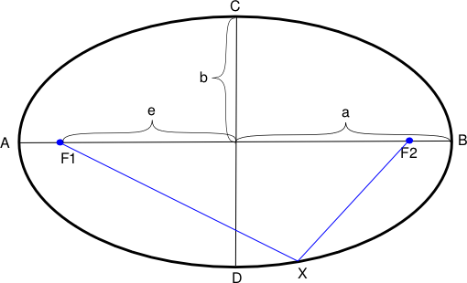

elipsa
Elipsa je zatvorena kriva koja je određena dvjema poluosima: velikom (oznaka: a) i malom (oznaka: b).
Oblik elipse definira se njenim ekscentricitetom (oznaka: e).
Ekscentricitet je konstanta karakteristična za svaku elipsu. Predstavlja minimalno rastojanje fokusne tačke elipse od elipse, duž ose. Označava se sa e i izračunava se kao:
$e=\sqrt{1−\frac{b^{2}}{a^{2}}}$
Uz zadane dvije tačke u ravni, tačke F₁ i F₂ i daljinu 2a na kojoj su simetrično odabrane tačke F₁ i F₂ uz uvjet 2a>d(F₁, F₂), tada elipsom s fokusima (žarištima) u tačkama F₁ i F₂ i velikom osom 2a nazivamo skup tačaka u ravni za koje je zbir udaljenosti do fokusa F₁ i F₂ jednak 2a.
F₁ i F₂ su žarišta ili fokusi elipse.
Jednačina elipse sa središtem u S(0, 0):
Elipsa sa središtem u ishodištu koordinatnog sistema i poluosima a i b određena je tzv. kanonskom jednačinom:
$b^{2}x^{2}+a^{2}y^{2}=a^{2}b^{2}$
Jednačina elipse sa središtem u S(p, q):
Elipsa sa središtem tački S određenoj koordinatama S(p, q) i poluosima a i b određena je jednačinom:
$b^{2}{(x−p)}^{2}+a^{2}{(y−q)}^{2}=a^{2}b^{2}$
https://hr.wikipedia.org/wiki/Elipsa

Slide 8
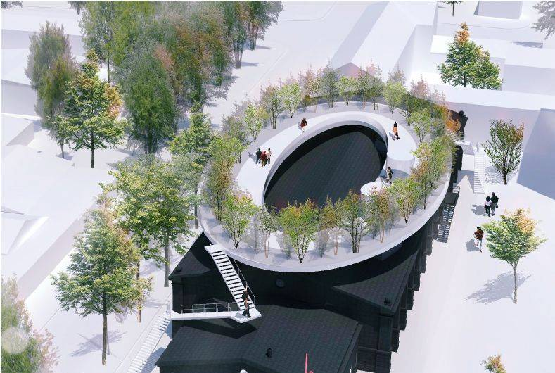
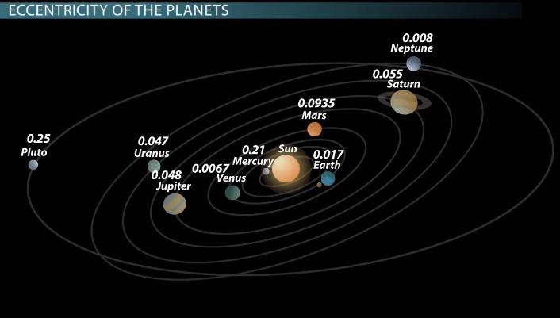
primjeri
https://www.gradnja.me/clanak/456/Elipsa-na-krovu
https://docplayer.rs/142792054-Geometrija-i-smer-deo-4-krive-u-ravni.html

Slide 9
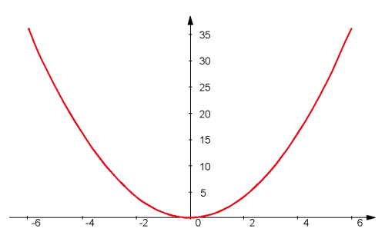

parabola
Parabola je skup tačaka u ravni, koje su jednako udaljene od prave (tzv. direktrisa) od date tačke, koja leži na toj pravoj (tzv. fokus).
Kanonski (normalni) oblik jednačine parabole u normalnom položaju (osa parabole je paralelna sa osom x te za vrh parabole $V=\left[x_{0},y_{0}\right]$ vrijedi:
${(y−y_{0})}^{2}=2p(x−x_{0})$
Kanonski oblik jednačine parabole s osom u osi y i vrhom u koordinatnom početku se može zapisati kao:
$x^{2}=2py$
https://hr.wikipedia.org/wiki/Parabola

Slide 10
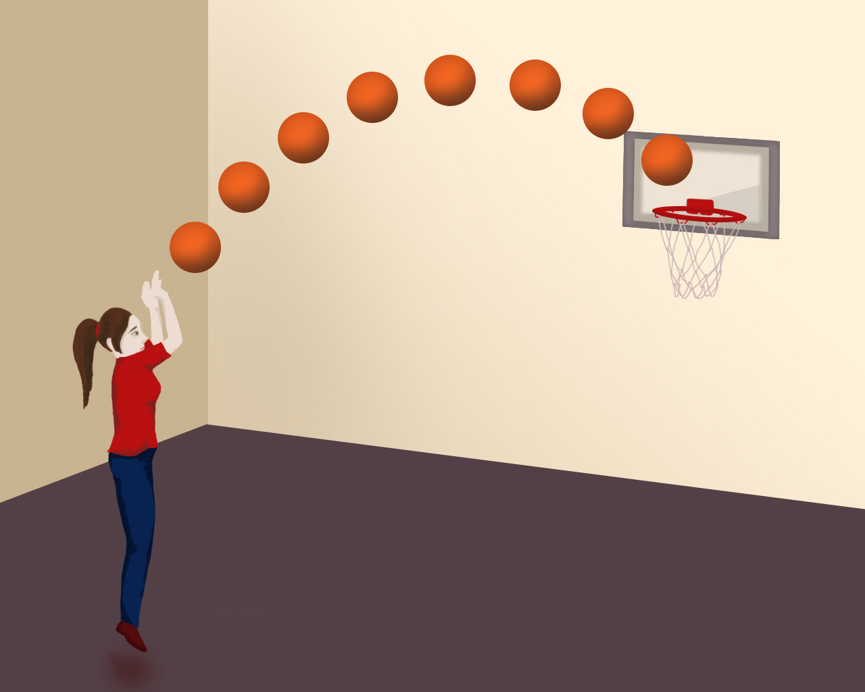
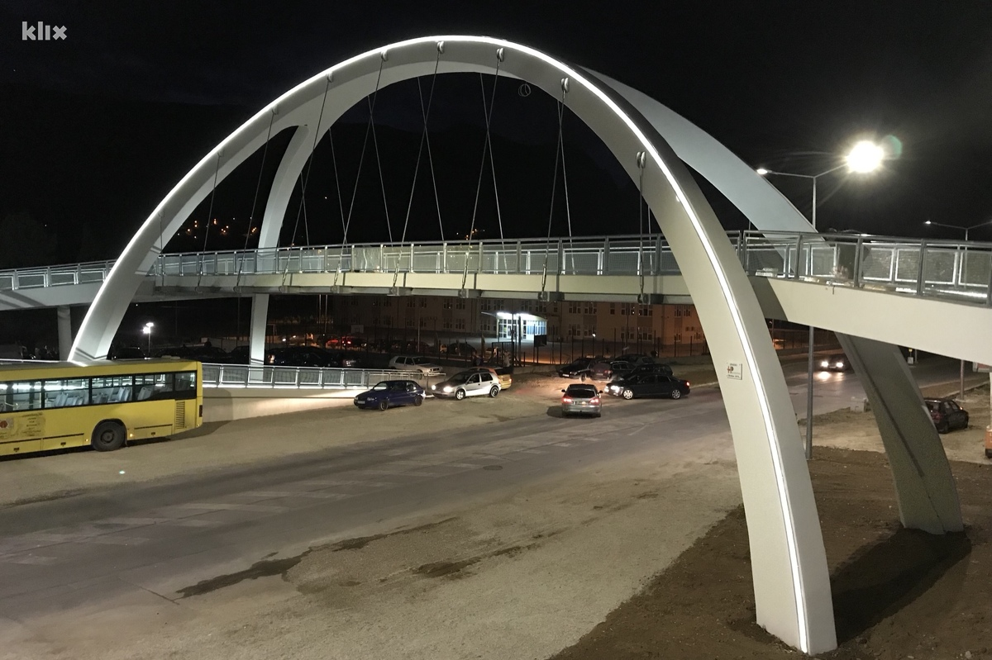
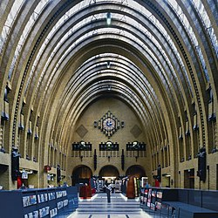
primjeri
https://hr2.wiki/wiki/Parabolic_arch
https://edutorij.e-skole.hr/share/proxy/alfresco-noauth/edutorij/api/proxy-guest/68015b42-a876-4b53-b0e4-8723181ea03d/html/4095_Nultocke_i_ekstremi_kvadratne_funkcije.html
https://www.klix.ba/vijesti/bih/u-mostaru-otvoren-novi-park-i-pasarela-koja-podsjeca-na-stari-most/181002154

Slide 11
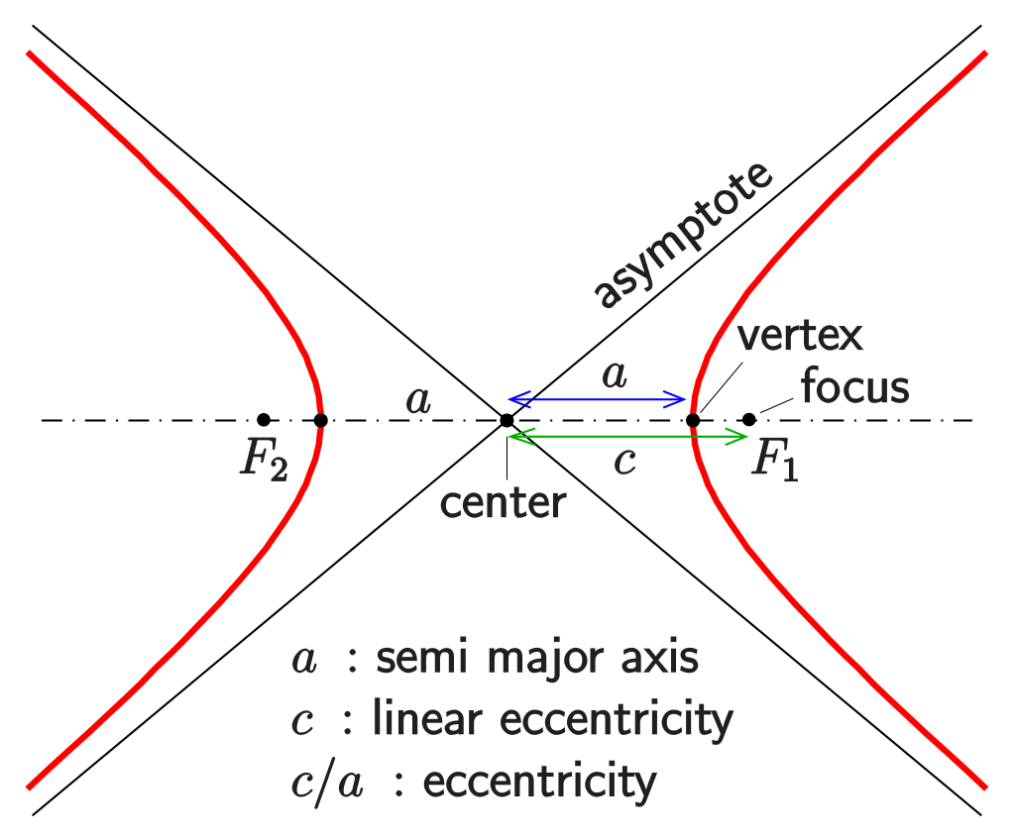

hiperbola
Hiperbola je skup tačaka za koje je razlika udaljenosti od dviju fiksnih tačaka (žarišta) konstantna veličina i iznosi 2a.
Jednačina hiperbole sa središtem u S(0, 0):
$b^{2}x^{2}−a^{2}y^{2}=a^{2}b^{2}$
Jednačina hiperbole sa središtem u S(p, q):
$b^{2}{(x−p)}^{2}−a^{2}{(y−q)}^{2}=a^{2}b^{2}$
https://upload.wikimedia.org/wikipedia/commons/thumb/d/de/Hyperbel-def-ass-e.svg/1024px-Hyperbel-def-ass-e.svg.png

Slide 12
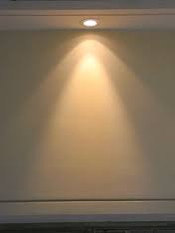
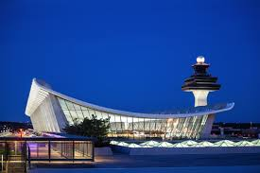
primjeri
https://www.geogebra.org/m/AV9CJWvg
https://www.geogebra.org/m/AV9CJWvg

Slide 13

Površi drugog reda
Površ drugog reda je skup svih tačaka trodimenzionalnog prostora koje zadovoljavaju jednačinu:
$Ax^{2}+By^{2}+Cz^{2}+Dxy+Exz+Fyz+Gx+Hy+Iz+K=0$
Uslov: $A,B,C,D,E,F,G,H,I,≠0$ (barem jedan različit od 0)

Slide 14
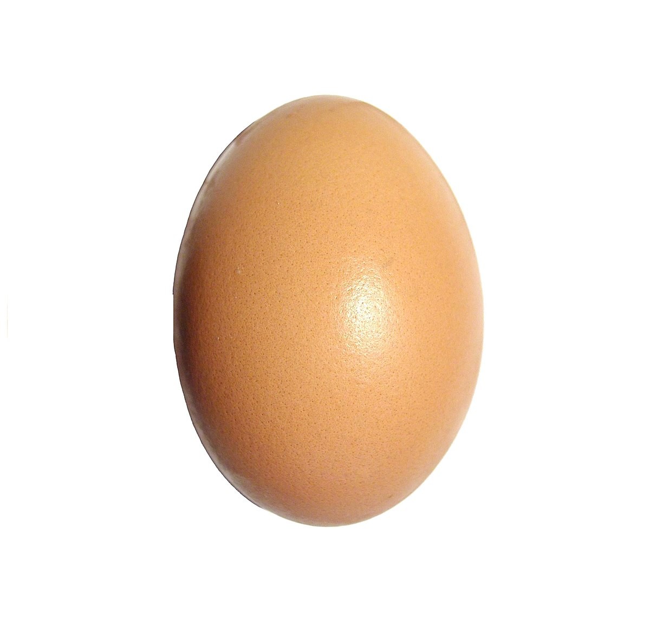
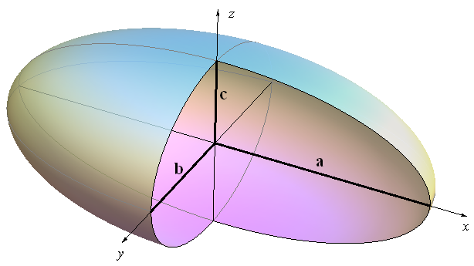

elipsoid
Elipsoid je površ drugog reda.
U središtu elipsoida sijeku se tri međusobno okomite ose (glavne ose) simetrije.
Po dvije od tih osa definiraju tri međusobno okomite ravni simetrije.
Ako se glavne ose uzmu kao koordinatne ose u pravoglom Kartezijevom koordinatnom sistemu, jednačina elipsoida glasi:
$\frac{x^{2}}{a^{2}}+\frac{y^{2}}{b^{2}}$+ $\frac{z^{2}}{c^{2}}$=1
gdje su a, b i c poluose elipsoida.
https://hr.wikipedia.org/wiki/Jaje_s_Instagrama
https://www.grad.hr/geometrija/udzbenik/3/3-1-4a.html

Slide 15
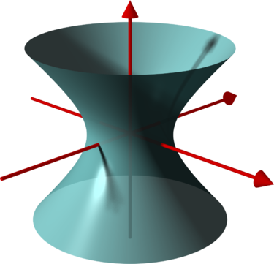
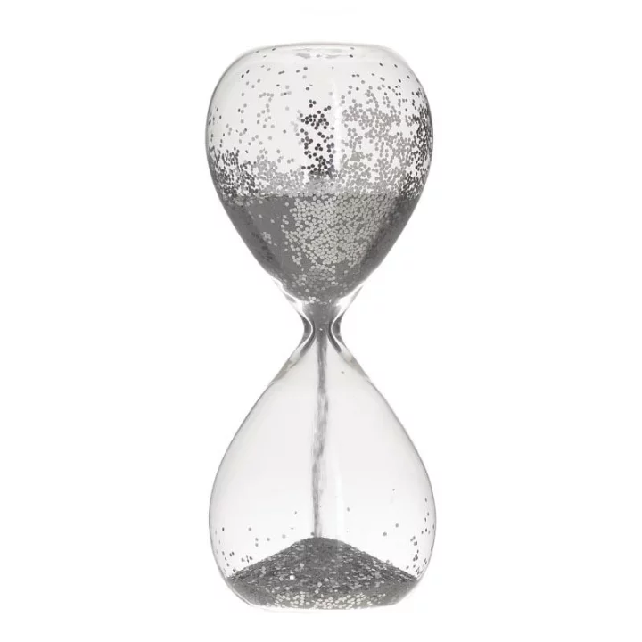
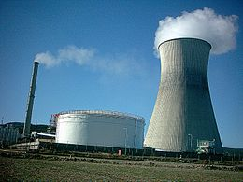
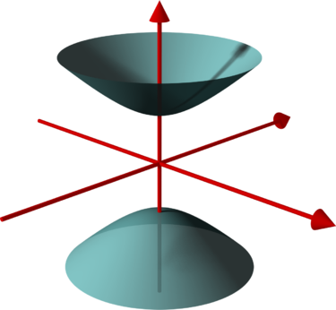


hiperboloid
Hiperboloid je površ drugoga reda sa središtem i tri ose simetrije. Dvije su osnove vrste hiperboloida:
JEDNOKRILNI
$\frac{x^{2}}{a^{2}}+\frac{y^{2}}{b^{2}}−$ $\frac{z^{2}}{c^{2}}$=1
DVOKRILNI
$\frac{x^{2}}{a^{2}}+\frac{y^{2}}{b^{2}}−$ $\frac{z^{2}}{c^{2}}$=-1
https://hr.wikipedia.org/wiki/Hiperboloid
https://hr.wikipedia.org/wiki/Hiperboloid
https://sr.wikipedia.org/wiki/%D0%A5%D0%B8%D0%BF%D0%B5%D1%80%D0%B1%D0%BE%D0%BB%D0%BE%D0%B8%D0%B4
https://bima-shop.hr/sat-pjescani-stakleni-sa-srebrno-sivim-pijeskom-165x65-cm-proizvod-38182/

Slide 16
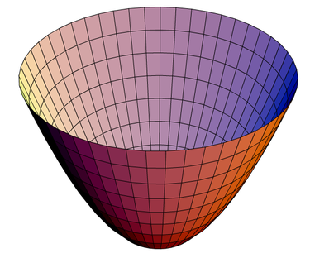
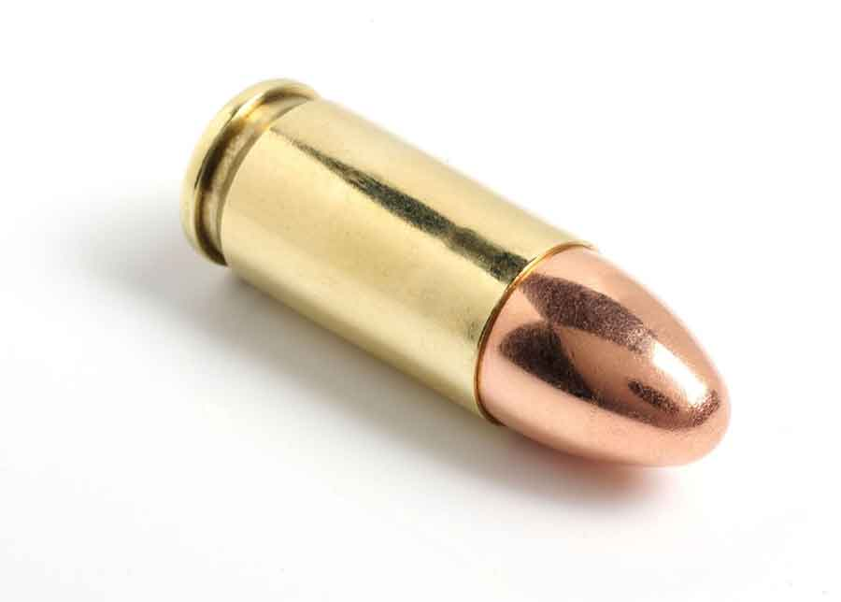
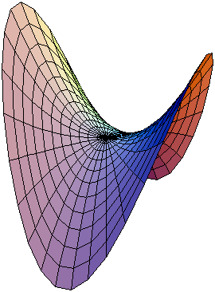
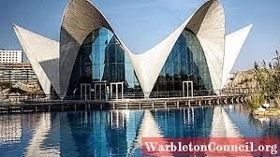


paraboloid
Paraboloid je površ drugog reda. Postoje dvije vrste paraboloida:
ELIPTIČKI
$\frac{z}{c}=\frac{x^{2}}{a^{2}}+\frac{y^{2}}{b^{2}}$
HIPERBOLIČKI
$\frac{z}{c}=\frac{x^{2}}{a^{2}}−\frac{y^{2}}{b^{2}}$
https://hr.wikipedia.org/wiki/Paraboloid
https://srpskainfo.com/sve-se-zavrsilo-prirodnim-putem-u-tijelu-djecaka-pronadjen-metak-a-niko-nije-pucao-u-njega/
https://hr.wikipedia.org/wiki/Paraboloid
https://bs.warbletoncouncil.org/paraboloide-hiperbolico-6291

Slide 17
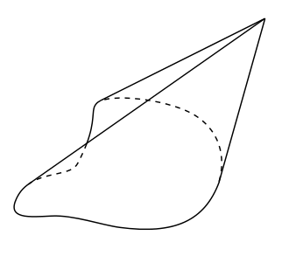
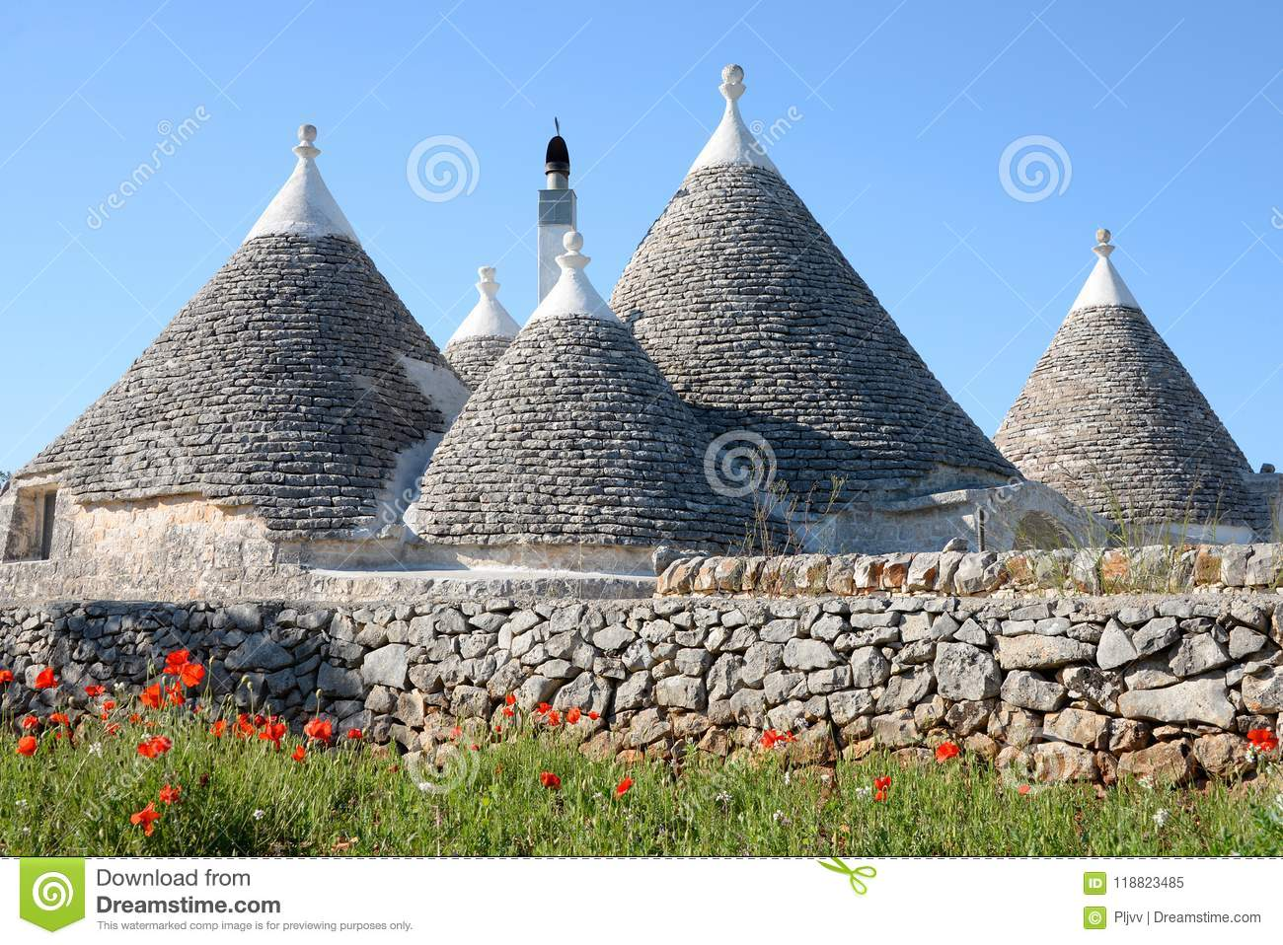
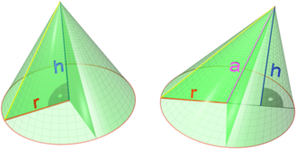
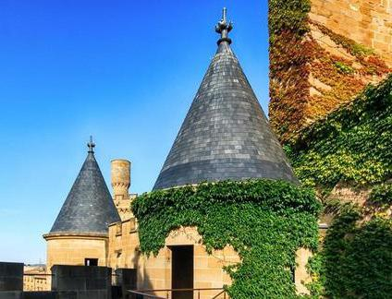

KONUS
Vrste konusa:
OPĆI
ROTACIONI – okomica iz vrha na ravan baze prolazi sredinom baze kružnog konusa
KOSI – okomica iz vrha na ravan baze ne prolazi sredinom baze kružnog konusa tj. neokomit
$\frac{x^{2}}{a^{2}}+\frac{y^{2}}{b^{2}}− \frac{z^{2}}{c^{2}}\text{=}\text{0}$
https://ru.dreamstime.com/%D0%BA%D0%BE%D0%BD%D1%83%D1%81-%D1%81%D1%84%D0%BE%D1%80%D0%BC%D0%B8%D1%80%D0%BE%D0%B2%D0%B0%D0%BB-%D0%B4%D0%BE%D0%BC%D0%B0-trulli-%D1%81-%D0%BC%D0%B0%D0%BA%D0%B0%D0%BC%D0%B8-%D0%B2-%D0%B0%D0%BF%D1%83%D0%BB%D0%B8%D0%B8-image118823485
https://bs.wikipedia.org/wiki/Kupa_(geometrija)
https://hr.puntomarinero.com/the-volume-of-the-cone/

Slide 18
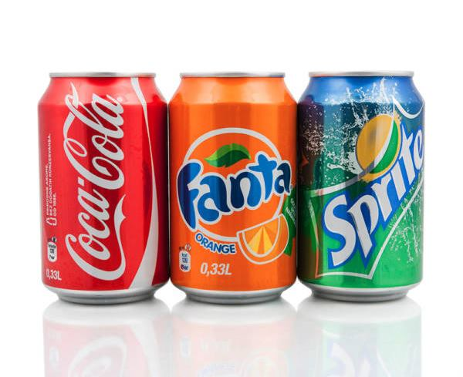
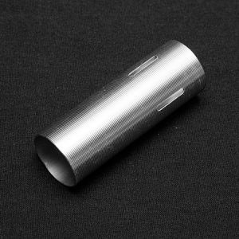
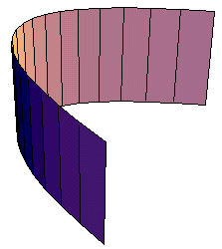
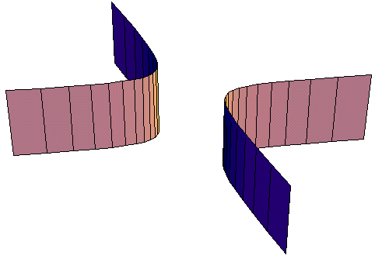
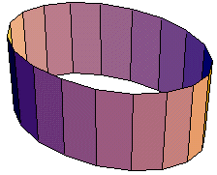

CILINDAR
Cilindar nastaje kada jednačinu krive u ravni interpretiramo u trodimenzionalnom prostoru. Vrste cilindara:
ELIPTIČKI $\frac{x^{2}}{a^{2}}+\frac{y^{2}}{b^{2}}=1$
PARABOLIČKI $y^{2}=2px$
HIPERBOLIČKI $\frac{x^{2}}{a^{2}}−\frac{y^{2}}{b^{2}}=1$
https://www.facebook.com/diskontifeniks/posts/2301335746645845/
https://hristo.hr/kategorija-proizvoda/dijelovi-i-dodaci/unutarnji-dijelovi/cilindri/
https://web.math.pmf.unizg.hr/~beros/la/krcko/cilindri.html
https://web.math.pmf.unizg.hr/~beros/la/krcko/cilindri.html
https://web.math.pmf.unizg.hr/~beros/la/krcko/cilindri.html

Slide 19
literatura
https://hr.wikipedia.org/wiki/Analiti%C4%8Dka_geometrija
https://hr.wikipedia.org/wiki/Krivulje_drugog_reda
https://hr.wikipedia.org/wiki/Kru%C5%BEnica
https://hr2.wiki/wiki/Parabolic_arch
https://www.geogebra.org/m/AV9CJWvg
https://matematika.fandom.com/bs/wiki/Elipsa#Povr.C5.A1ina_i_obim
https://hr.wikipedia.org/wiki/Elipsa
https://bs.wikipedia.org/wiki/Parabola_(matematika)
https://bs.wikipedia.org/wiki/Povr%C5%A1
https://enciklopedija.hr/natuknica.aspx?ID=17716
https://hr.wikipedia.org/wiki/Hiperboloid
https://hr.wikipedia.org/wiki/Paraboloid
https://bs.wikipedia.org/wiki/Kupa_(geometrija)
http://lavica.fesb.unist.hr/mat2/predavanja/node55.html
https://web.math.pmf.unizg.hr/~beros/la/krcko/cilindri.html
https://www.facebook.com/diskontifeniks/posts/2301335746645845/

Slide 20

Hvala na pažnji!

